Slide 1
Corso di Ragioneria Generale
La compravendita di un’azienda funzionante
Prof. Stefano Coronella

Slide 2
La compravendita di un’azienda funzionante
Può talvolta capitare di vendere (acquistare) l’intera azienda o un suo “ramo” a (da) terzi
In questo caso il suo valore può essere diverso dalla semplice somma algebrica dei valori dei singoli elementi che la costituiscono (impianti, macchinari, debiti, crediti ecc.)
Ciò in quanto se i singoli beni, considerati disgiuntamente, non legati tra loro da vincoli di complementarità, possiedono uno specifico valore, se considerati “congiuntamente” possono far assumere all’azienda funzionante un valore differente
L’azienda funzionante, rispetto ai singoli beni disgiunti, si caratterizza infatti per la presenza di un “ordine combinatorio” tra i fattori produttivi, è già attiva sul mercato, possiede dei vantaggi in termini di conoscenze, competenze, clientela ecc.
Tali elementi favorevoli vengono genericamente e complessivamente denominati “avviamento”, ovvero un fattore in più rispetto ad un’azienda appena costituita che quelle caratteristiche non può avere

Slide 3
La compravendita di un’azienda funzionante
Tale maggior valore di “avviamento” (goodwill, nella terminologia anglosassone) rappresenta appunto il plusvalore contabile che emerge tra la somma algebrica del valore dei singoli conti (attivi e passivi) costituenti l’azienda e il valore che quest’ultima ha sul mercato
Questo avviamento è tanto più alto quanto maggiore è la capacità dell’azienda di produrre redditi futuri superiori alla media delle aziende dello stesso settore
Non sorgerà avviamento quando si pensa che l’azienda produrrà redditi inferiori a quelli medi di settore o addirittura perdite. In tal caso, idealmente, si produrrebbe addirittura un avviamento negativo (badwill, nella terminologia anglosassone)
Per determinare il valore di mercato (c.d. “valore economico”) dell’azienda apportata occorre effettuare delle perizie di stima, ma alla fine ciò che conta è la capacità contrattuale delle parti. Il “prezzo” di compravendita (salvo casi particolari in cui il valore di perizia non può essere disatteso) può infatti discostarsi, talvolta anche significativamente, dal valore peritale

Slide 4
La compravendita di un’azienda funzionante
Questo plusvalore rispetto al valore contabile assume, a seconda che si tratti di vendita o di acquisto due differenti denominazioni
Vendita/acquisto di azienda funzionante | Conto da inserire nella contabilità (del venditore/acquirente) | Caratteristica del conto
Vendita | Plusvalenza di cessione (venditore) | Ricavo straordinario (venditore)
Acquisto | Avviamento (acquirente) | Costo pluriennale (acquirente)

Slide 5
La vendita di un’azienda funzionante
Ipotizziamo che venga venduta dal Sig. Rossi al Sig. Verdi un’azienda funzionante caratterizzata dalla presenza delle seguenti voci (le poste attive vengono espresse direttamente al netto delle loro poste di rettifica)
STATO PATRIMONIALE dell’azienda venduta
Attività/Impieghi Impianti Magazzino Crediti verso clienti | 450 150 120 | Mutui passivi Debiti verso fornitori Capitale netto (Valore netto contabile) | Passività/Fonti 500 70 150
Totale | 720 | Totale | 720
Ammettiamo che il valore economico dell’azienda, determinato tramite una perizia di stima, assommi a 230. Ciò significa che essa ha un “plusvalore”, ovvero un “avviamento” pari a 80 rispetto al valore netto contabile

Slide 6
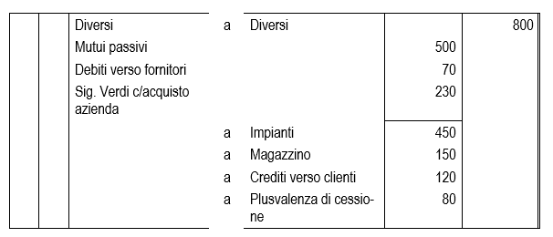
La vendita di un’azienda funzionante
La vendita dell’azienda comporta la chiusura di tutti i conti contro il credito che il Sig. Rossi viene a vantare verso l’acquirente Sig. Verdi. Poiché il Sig. Rossi incasserà 80 in più rispetto al valore contabile il suo credito sarà più elevato del medesimo importo. E, a bilanciamento della chiusura dei conti aziendali, il Sig. Rossi rileverà, come si è illustrato in precedenza, un ricavo straordinario denominato “Plusvalenza di cessione”
In sostanza, con la rilevazione della vendita il Sig. Rossi cede tutti i beni al loro valore contabile (evitiamo, per brevità, di riportare i conti di mastro) e a fronte del prezzo da incassare sorge un credito nei confronti del Sig. Verdi

Slide 7
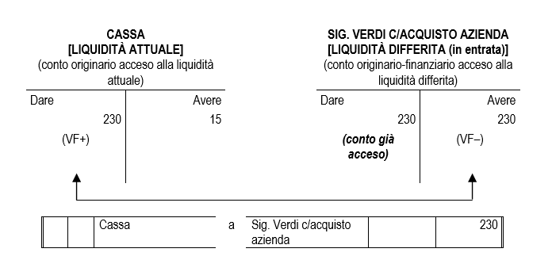
La vendita di un’azienda funzionante
Il conto “Sig. Verdi c/acquisto azienda” è un credito di regolamento (quindi un conto originario-finanziario acceso alla liquidità differita) che sostituisce temporaneamente l’entrata di denaro. All’atto dell’incasso avremo:
Il conto “Plusvalenze di cessione” è un conto derivato-economico acceso ai ricavi. Peraltro, per il venditore rappresenta un ricavo “straordinario” in quanto connesso ad un’operazione “non ricorrente” per l’azienda. Anzi, se non viene ceduto un ramo ma l’intera azienda, con tale vendita essa cesserà addirittura di esistere

Slide 8
L’acquisto di un’azienda funzionante
Mettiamoci ora nei panni dell’acquirente dell’azienda, il Sig. Verdi.
Dal punto di vista contabile avremo:
STATO PATRIMONIALE dell’azienda acquistata
Attività/Impieghi Impianti Magazzino Crediti verso clienti | 450 150 120 | Mutui passivi Debiti verso fornitori Capitale netto (Valore netto contabile) | Passività/Fonti 500 70 150
Totale | 720 | Totale | 720
Considerando che il valore economico dell’azienda assomma a 230 significa che essa ha un “plusvalore”, ovvero un “avviamento” pari a 80 rispetto al valore netto contabile

Slide 9
L’acquisto di un’azienda funzionante
Lo stato patrimoniale dell’acquisto diventa pertanto il seguente:
Con la rilevazione dell’acquisto (dal suo vecchio titolare, Sig. Rossi) vengono presi in carico i valori contabili dell’azienda (evitiamo, per brevità, di riportare i conti di mastro) e a fronte del valore economico da pagare sorge un debito nei confronti del Sig. Rossi:

Slide 10
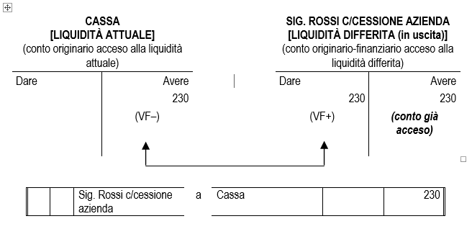
L’acquisto di un’azienda funzionante
Il conto “Sig. Rossi c/cessione azienda” è un debito di regolamento (quindi un conto originario-finanziario acceso alla liquidità differita) che sostituisce temporaneamente l’uscita di denaro. All’atto del pagamento avremo:

Slide 11
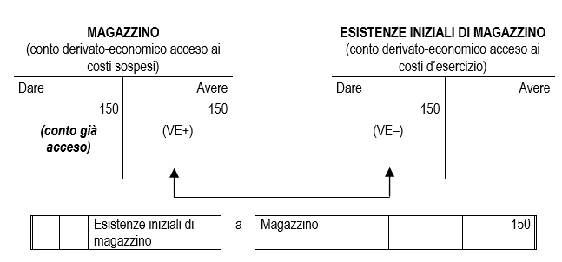
L’acquisto di un’azienda funzionante
Occorre poi registrare, analogamente a quanto avviene nelle operazioni di apertura dei conti all’1/1, la ripresa dei costi sospesi (e dei ricavi sospesi, ma in questo esempio non sono presenti) da imputare all’esercizio. In questo esempio si tratta di imputare ai costi dell’esercizio il costo sospeso del magazzino

Slide 12
Riferimenti bibliografici
Coronella S., Ragioneria generale, Cap. 13

